Slide 1
Ранжированный поиск по коллекции документов
Инфопоиск осень 2017
Мельник Анастасия

Slide 2
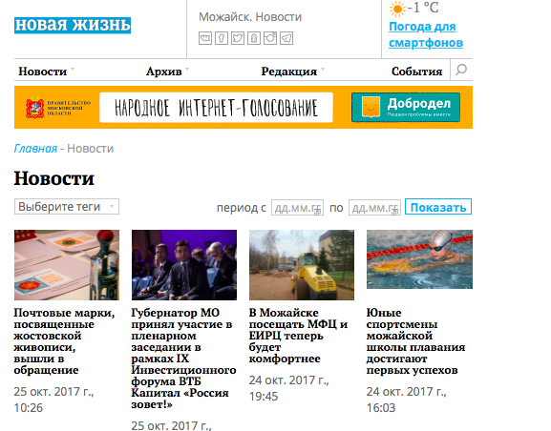
1. Майним дату
import requests
import BeatiufulSoup
for i in range(1, 101):
Сохранить i-ую страницу новостей (re)
Распарсить страницу супом
Найти все новостные блоки
Записать для каждого блока ссылку
Пройти по каждой ссылке
распарсить супом
записать текст
Записать мета-информацию
сохранить
! У времени не было единого формата

Slide 3
2. Предобработка корпуса.
import re
import string
import nltk
import word_tokenize
import pymorphy2
import pickle
Коллекция документов -> список триплов (ссылка, текст, заголовок)
Список текстов -> список обработанных текстов
Препроцессинг текста:
Убираем пунктуацию letter not in string.punctuation
Сделать все нижнего регистра text.lower()
Токенизировать текст word_tokenize(text)
Лемматизировать лексемы
построить обратный индекс
! Много всего для nlp:
nltk
pymystem3
pymorphy2 – русский
spacy
…?
! Сохранить обработанные тексты в pickle
pickle.dump(data, file)

Slide 4
3. Поиск (request, texts, index_reverse)
1. Проверка на корректный ввод
Error!
2. Препроцессинг ввода + удаление стоп-слов not in get_stop_words('ru’)
3. for lemma in request:
if lemma in inderx_reverse:
return |= index_reverse[lemma]

Slide 5
3*. Ранжированный поиск
import stop_words
1. Проверка на корректный ввод
Error!
2. Препроцессинг ввода + удаление стоп-слов not in get_stop_words('ru’)
3. for lemma in request:
if lemma in inderx_reverse:
return |= index_reverse[lemma]
4. Отсортировать return по score_BM25
(score_BM25 somehow учитывает частоту слова в документе, обратную вседокументную частоту слова, длину документа и среднюю вседокументную длину)

Slide 6
4. Пример
каникулы
на
Нновый
год
и
рождество
Найдено: 124 документа
Самый классный документ (16к символов):
’Субботник удался, в этом году вышло больше людей…Воробьев обратил внимание на новый подход к формированию программы..’
год – 10
новый - 1
Самый тупой документ (500 символов):
‘Милые, нежные, прекрасные женщины! Пусть этот день, 8 Марта, подарит вам прекрасное настроение, исполнение всех сокровенных желаний! Пусть он станет стартом для новых начинаний, которые принесут только радость! Искренних вам комплиментов и добрых слов всегда! С весенним праздником!’
новый - 1

Slide 7
4. Пример
рождество
Найдено: 1 документ
Не совсем то, что мы хотели:
‘После праздничной воскресной литургии в Можайском Лужецком Рождества Богородицы Ферапонтовом монастыре…’
В запросе «каникулы на новый год и рождество»
этот документ – 27.

Slide 8
4. Пример
«Новый год»
Найдено: 1 документ с точным вхождением «Новый год»
! В запросе «каникулы на новый год и рождество» этот документ – 78.

Slide 9
Фиаско с фласком
Не называть файл flask.py!
Запускать через py!
Debug не так просто работает

Slide 10
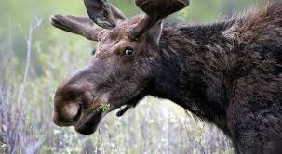
Вывод
Больше данных Богу данных
Смотреть на коллокации

